Slide 1

Frequent Route Mining DBPRO SoSe 2019
Mark Bauknecht
Xu Jia Fug Liu
Karen Verónica Sacotto Cardenas

Slide 2
Thema
Tools
Zwischenergebnisse
Zeitplan
Next Steps

Slide 3
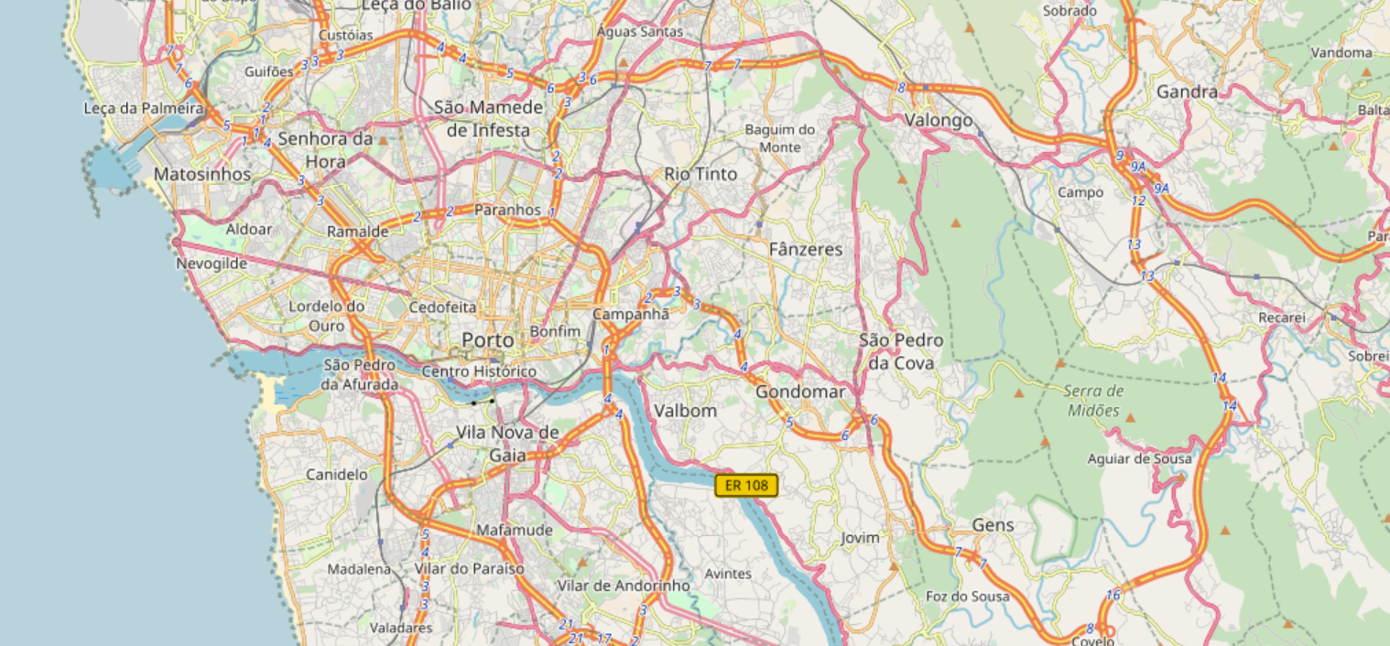
Agenda
Thema
Tools
Zwischenergebnisse
Zeitplan
Next Steps

Slide 4
Tools
Thema

Slide 5



Zwischenergebnisse
Tools
Thema
Notes:
spatial-temporal adjacency relationship (STAR)

Slide 6
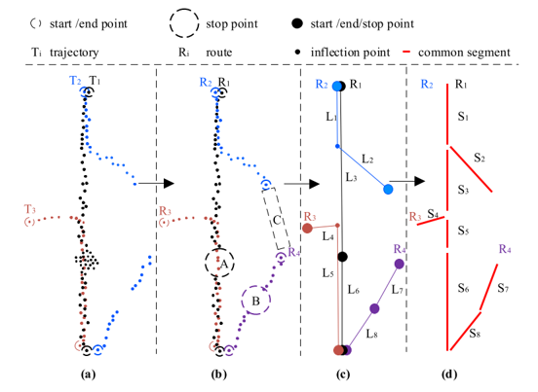
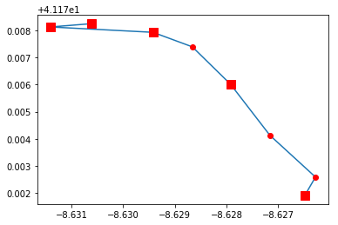
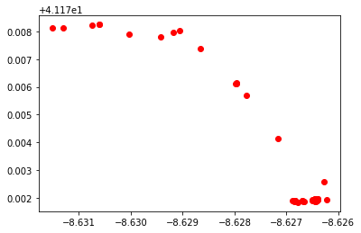
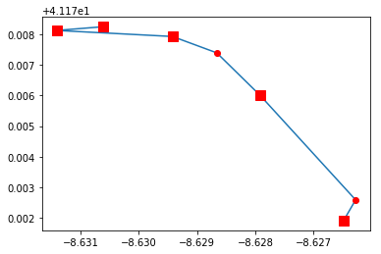

Zeitplan
Zwischenergebnisse
Tools
Testroute
Douglas-Peuker
Stop Point Extraction
Notes:
Trajectory partition, location extraction, data simpliﬁcation
segment temporal sequences (STS)

Slide 7
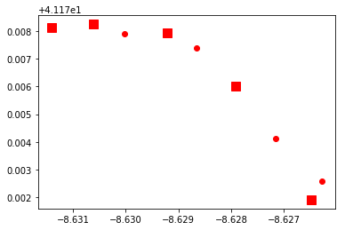
Zeitplan
Zwischenergebnisse
Tools
Testroute
Stop Point Extraction
Douglas-Peuker
Notes:
Trajectory partition, location extraction, data simpliﬁcation
segment temporal sequences (STS)

Slide 8
Zeitplan
Zwischenergebnisse
Tools
Testroute
Stop Point Extraction
Douglas-Peuker
Notes:
Trajectory partition, location extraction, data simpliﬁcation
segment temporal sequences (STS)

Slide 9
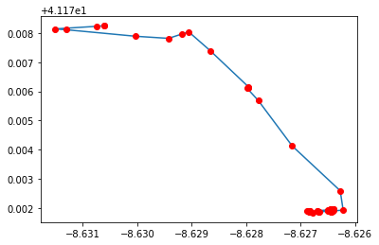
Zeitplan
Zwischenergebnisse
Tools
Testroute
Stop Point Extraction
Douglas-Peuker
Notes:
Trajectory partition, location extraction, data simpliﬁcation
segment temporal sequences (STS)

Slide 10
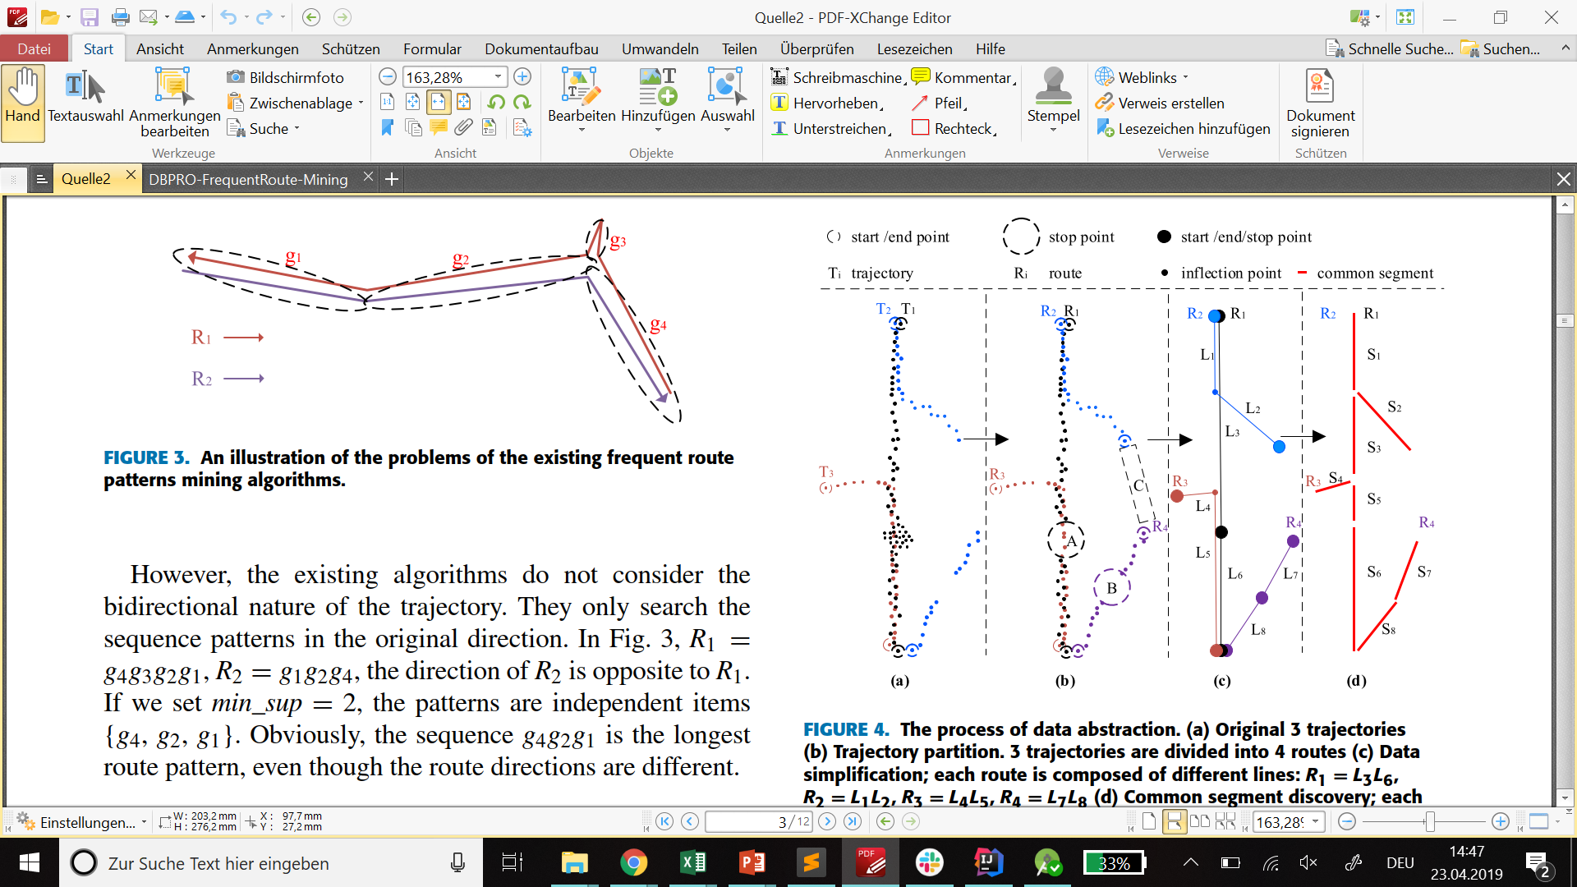
Zeitplan
Zwischenergebnisse
Tools
Z. Fu, Z. Tian, Y. Xu, and K. Zhou. Mining frequent route patterns based on personal trajectory abstraction. IEEE Access, 5:11354, 2017
Notes:
Trajectory partition, location extraction, data simpliﬁcation
segment temporal sequences (STS)

Slide 11
Zeitplan
Zwischenergebnisse
Apr.
Mai
Juni
Juli
Tätigkeit
15
16
17
18
19
20
21
22
23
24
25
26
27
Abstraktion
Path Mining
Visualisierung
29.04.2019
1. Meilenstein
20.05.2019
2. Meilenstein
17.06.2019
3. Meilenstein
01.07.2019
Abgabe
Notes:
spatial-temporal adjacency relationship (STAR)

Slide 12
Next Steps
Zeitplan
alt neu Meilenstein
Apr.
Mai
Juni
Juli
Tätigkeit
15
16
17
18
19
20
21
22
23
24
25
26
27
Abstraktion
Path Mining
Visualisierung
29.04.2019
1. Meilenstein
20.05.2019
2. Meilenstein
17.06.2019
3. Meilenstein
01.07.2019
Abgabe
Notes:
spatial-temporal adjacency relationship (STAR)

Slide 13
Next Steps
Zeitplan
Z. Fu, Z. Tian, Y. Xu, and K. Zhou. Mining frequent route patterns based on personal trajectory abstraction. IEEE Access, 5:11354, 2017
Notes:
Trajectory partition, location extraction, data simpliﬁcation
segment temporal sequences (STS)

Slide 14


Next Steps
Visualisierung der Routen
Frequent Route Mining
Notes:
Trajectory partition, location extraction, data simpliﬁcation
segment temporal sequences (STS)

Slide 15
Vielen Dank für eure Aufmerksamkeit
Mark Bauknecht
Xu Jia Fug Liu
Karen Verónica Sacotto Cardenas

